Slide 1
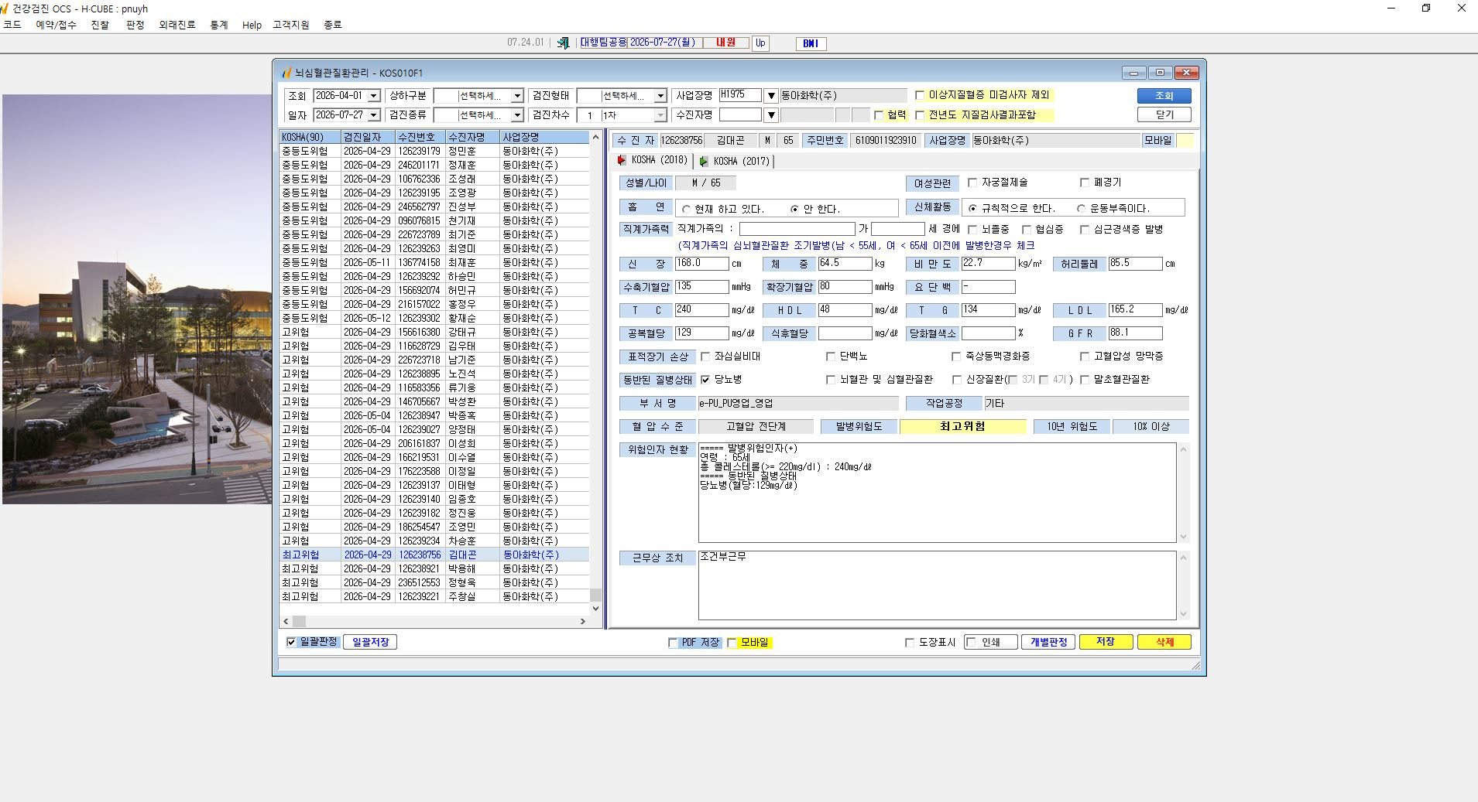
검진팀 뇌심 평가탭에서는
10년 위험도 결과 10% 이상으로 나옴

Slide 2
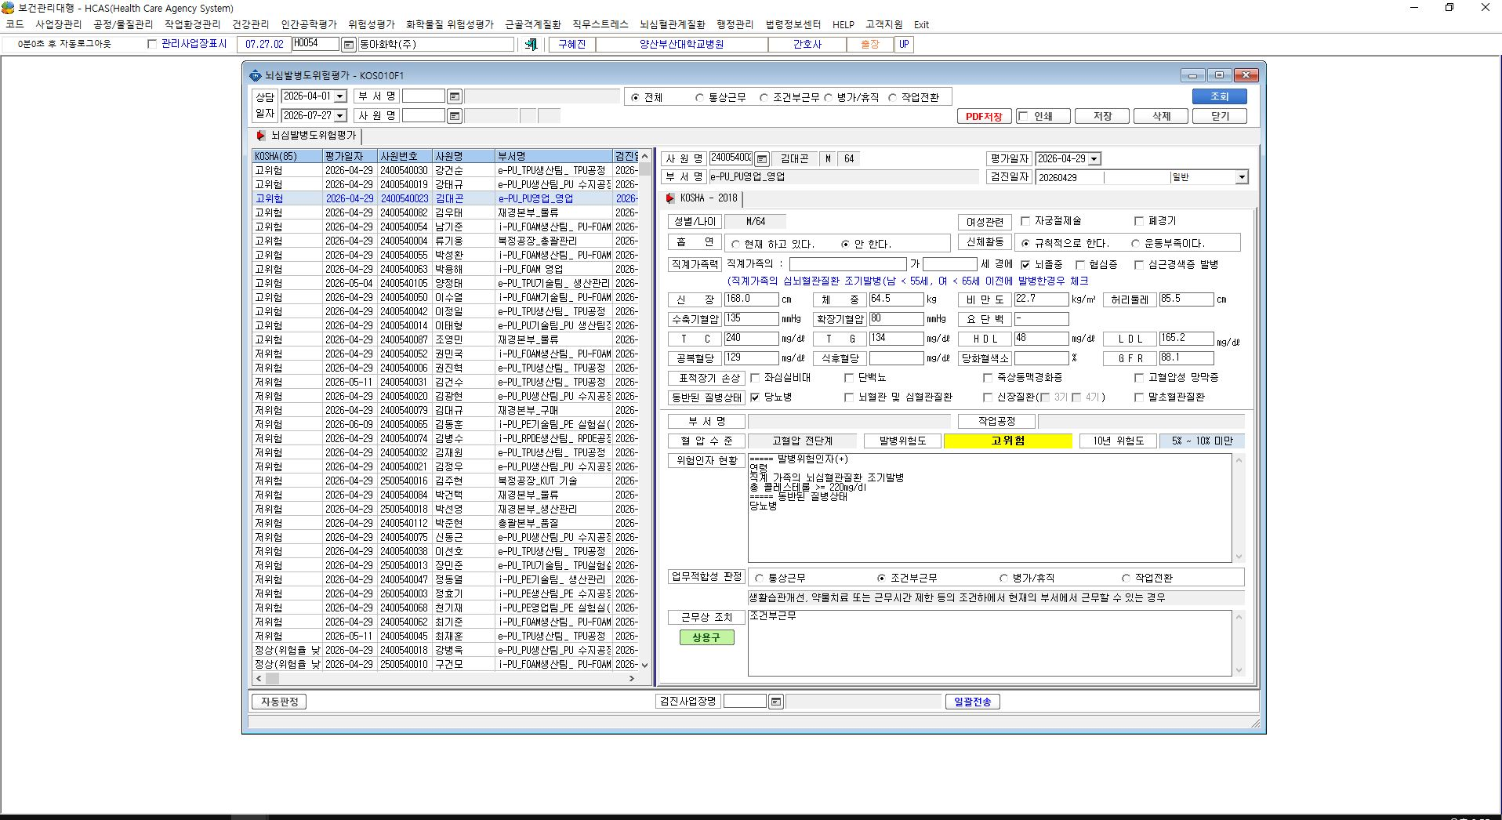
대행팀 뇌심 평가탭에서는
10년 위험도 결과 5~10% 이상으로
나옴

